Slide 1
The End of a Myth: Distributed Transactions Can Scale
vldb2017

Slide 2
Background
很多理论认为分布式事务难扩展
Why？
CPU 资源 大部分被用在了处理网络消息
网络带宽很容易占满
一句话贡献
提出了使用RDMA 作为网络技术的分布式数据库 NAM-DB

Slide 3
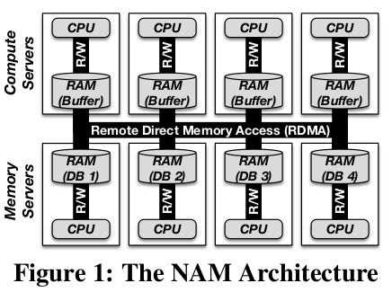
Architecture
NAM 在逻辑上分离了计算节点和存储节点。
使用 RDMA 在所有节点之间通信。
具有SI隔离级别

Slide 4
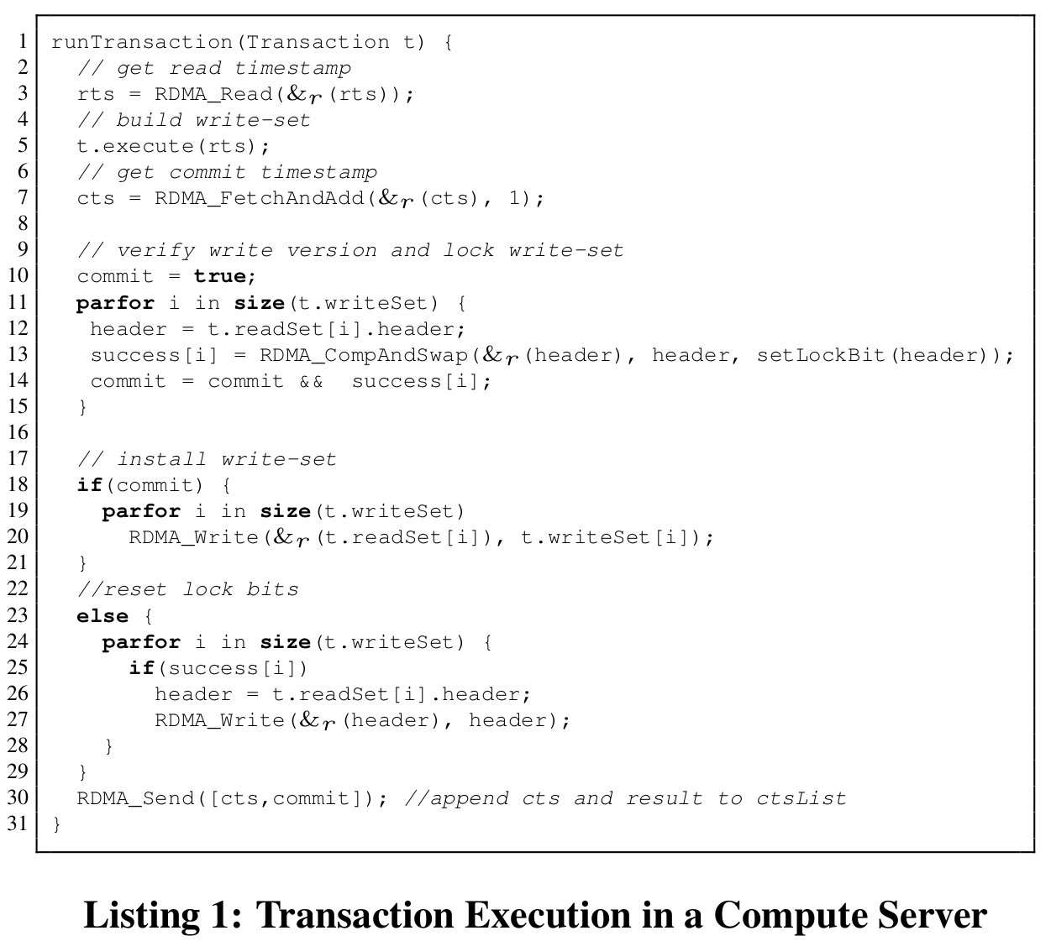
Workflow
获取 read timestamp
事务执行
获取 commit timestamp
验证 & 加锁
释放锁

Slide 5
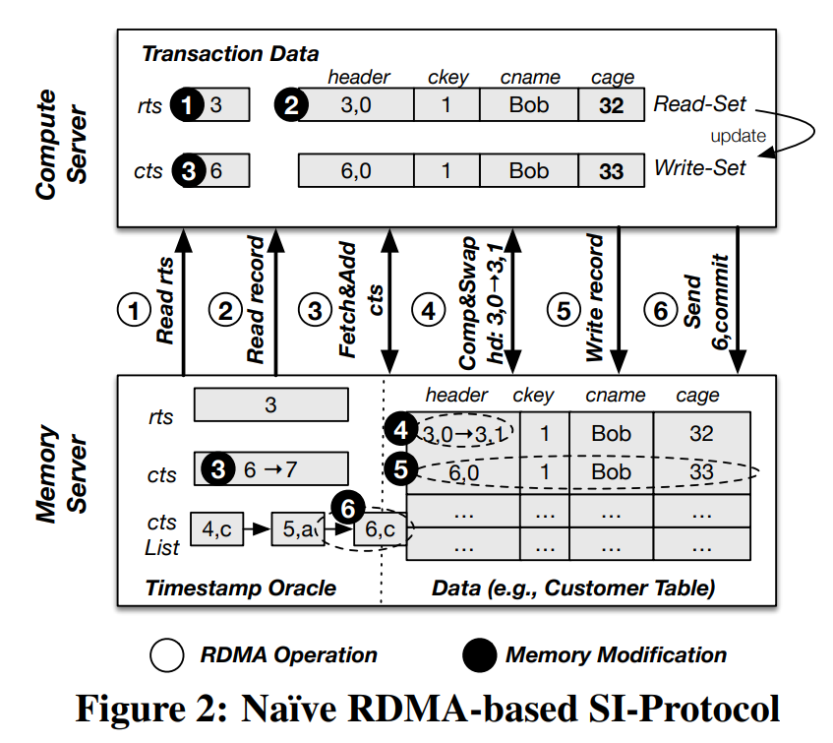
Workflow
事务完成后，将 版本号和执行结果 append 到ctsList里
有额外的线程不断扫描已完成的事务来推进read timstamp

Slide 6
存在的问题
全局时间戳仍然是单点瓶颈
可能“stale” 读
slow worker 和 long txn 会 holding back 住快照 从而拖延了更新

Slide 7
Next Point
向量化read timestamp
$T_R = <t_1,t_2,t_3,...,t_n>$ ： 代表读时间戳，$t_i$ 是一个 计数器，i 是事务执行线程标识符。
如果时间戳向量保存在一个机器上，那么仍然可以保持单调性。

Slide 8
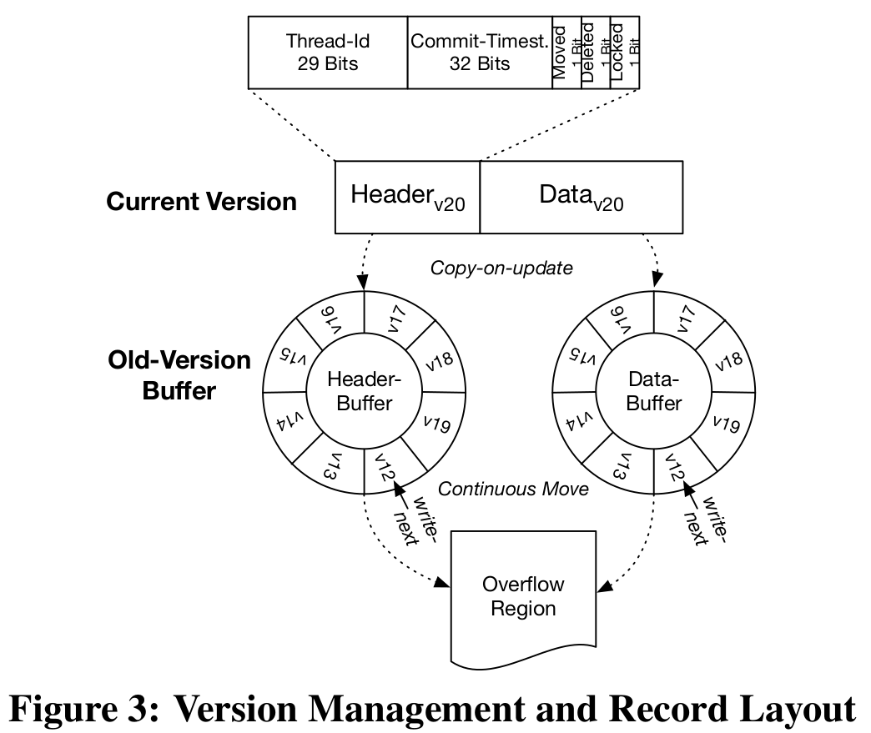
Multi-Versioning Scheme
Old-Version Buffer 是固定大小的
old-version 的 Header 和 Data buffer 是分开的。
因为Header 的 size 远小于 Data，所以查找时只搜索 Header 部分，利用偏移量定位 Data。
GC：每隔一定时间在overflow‘ region 做垃圾回收

